Slide 1

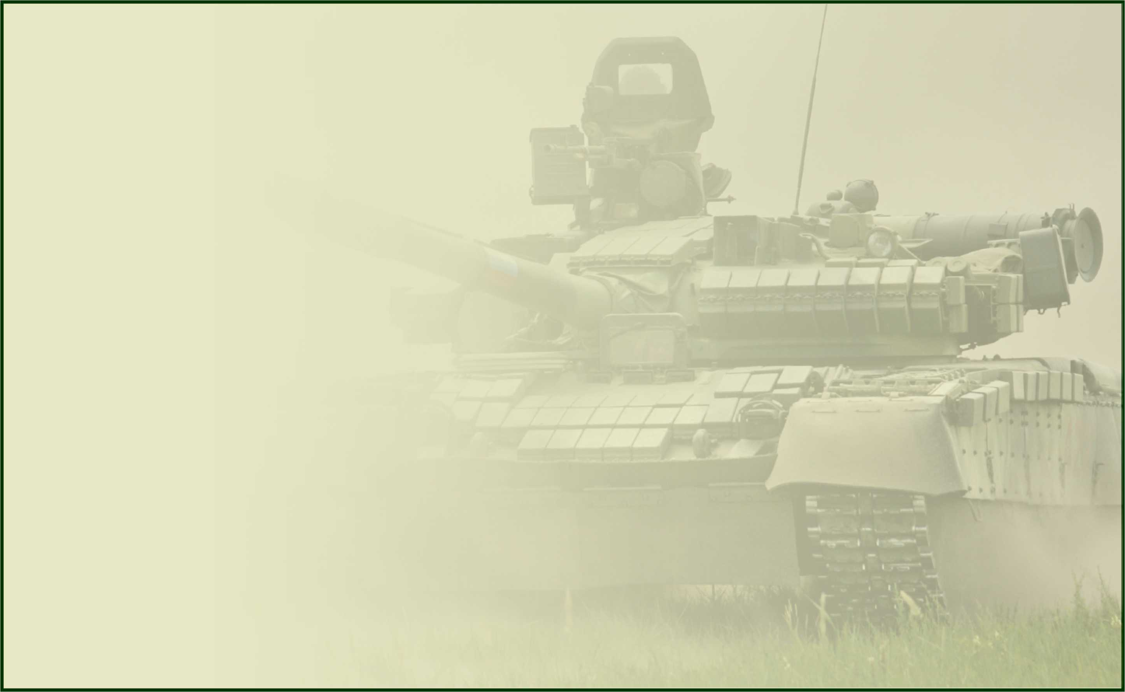
ОМСКИЙ АВТОБРОНЕТАНКОВЫЙ ИНЖЕНЕРНЫЙ ИНСТИТУТ
Увижу гору – стану волком. Воду увижу – рыбой стану.
Цитата из сериала «Кольцо»
ОСОБЕННОСТИ АДАПТАЦИИ ВОЕННОСЛУЖАЩИХ
(на примере российский и иностранных курсантов, обучающихся в ОАБИИ)
Омск - 2022 г.
Notes:
Здравствуйте, уважаемые преподаватели, студенты, участники Конференции. Мы приготовили вашему вниманию доклад посвященным опросу российских и иностранных курсантов о том, как они проходили адаптацию к условиям нашего сибирского климата и сопряженную с адаптацией к особенностям обучения в военном вузе.

Slide 2



Правило соответствия условий среды генетической предопределенности организма:
до тех пор, пока среда, окружающая определенный организм, соответствует генетическим возможностям приспособления этого вида к ее колебаниям и изменениям, этот вид может существовать.

Slide 3
Адаптация – процесс специфического приспособления организма к всегда комплексно действующим на него факторам среды и процесс поддержания структурно-функциональной стабильности окончательно сформированных функциональных систем организма
сложный социально-биологический процесс
процесс двухсторонний
Адаптация человека
Notes:
В нашем исследовании мы исходим из следующих положений.
Адаптация Человека
сложный социально-биологический процесс, в основе которого лежит изменение систем и функций организма, а также привычного поведения
процесс двухсторонний – человек не только сам приспосабливается к новой экологической обстановке, но и приспосабливает эту обстановку к своим нуждам и потребностям, создает систему жизнеобеспечения (жилища, одежда, транспорт, инфраструктура, питание и т.д.

Slide 4
Цель
узнать как проходили российские и иностранные курсанты адаптацию к условиям жизни в Сибири и особенностям обучения в военном вузе
Предмет
биологические и социальные адаптации курсантов
Гипотеза
сложности и пути их преодоления в процессе адаптации курсантов
Объект
Иностранным курсантам сложнее проходить адаптацию к нашим условиям, чем российским, даже приехавшим в Сибирь из других природно-территориальных зон
Задача 1.
Провести опрос среди российских и иностранных курсантов
Задача 2.
Составить с помощью курсантов перечень рекомендаций для приезжающих на учебу в ОАБИИ
Notes:
Наверное, каждый курсант нашего института хоть раз задавал себе вопрос, что почувствовали африканцы или арабы, впервые ощутившие холод нашей зимы? Или так, а понравилась бы мне пища в столовой воинской части Руанды или в Бурунди? Поэтому мы решили с помощью нашего опроса не просто уточнить, что чувствую иностранцы, приехав к нам в вуз на обучение, но и сравнить с ощущениями и впечатлениями 1-курсников (вчерашних школьников, которые жили дома и совсем не обязательно в Сибири). Мы считаем, что наше исследование может быть интересно и полезно и командирам, и преподавателям, и тем медицинским работникам, которые наблюдают за курсантами, лечат их, а самое главное всем тем службам, которые организуют профилактическую работу.

Slide 5
ОСОБЕННОСТИ АДАПТАЦИИ ВОЕННОСЛУЖАЩИХ
(на примере российский и иностранных курсантов, обучающихся в ОАБИИ)
РЕСПОНДЕНТЫ:
ЗАДАНИЯ:
курсанты 1 курса, II автомобильного факультета ОАБИИ.
Всего в опросе приняло участие 24 человека в возрасте от 18 до 20 лет.
Задания для опроса составлены курсантами ОАБИИ
Всего 4 задания:
К чему пришлось привыкать, прибыв в институт?
2. Что помогло вам более позитивно перенести тяготы адаптации?
3.Какой фактор среды в данный момент беспокоит?
4. Труднее всего было привыкнуть…?
курсанты 1-5 курсов, специального факультета, жители ближнего и дальнего зарубежья.
Всего в опросе приняло участие 50 человека в возрасте от 21 до 25 года.
Примечание: опрос анонимный
Время и место проведение опроса: ОАБИИ, март 2020

Slide 6
ОМСКИЙ АВТОБРОНЕТАНКОВЫЙ ИНЖЕНЕРНЫЙ ИНСТИТУТ
Адаптация: российские курсанты
1. К чему пришлось привыкать, прибыв на учебу в ОАБИИ
Климатические условия
Условия службы
Много курсантов в казарме
Мало личного времени
Большие интервалы между приемами пищи
Уборка
Строевая подготовка
Разница во времени
Много снега
Ветренно
Ни к чему
25%
36%
35%
14%
8%
2%
48%
12%
20%

Slide 7
ОМСКИЙ АВТОБРОНЕТАНКОВЫЙ ИНЖЕНЕРНЫЙ ИНСТИТУТ
Адаптация: иностранные курсанты
1. К чему пришлось привыкать, прибыв на учебу в ОАБИИ
Климатические условия
Типичные комментарии:
Разница во времени
Много снега, очень холодно
Ветренно
Влажность
Комары
Не было теплой одежды
12%
79%
Сначала мне казалось,
что я умру
2%
Я много болел
6%
Мне говорили, что здесь холодно, но я не знал что может быть
ТАК ХОЛОДНО …..
5%

Slide 8
ОМСКИЙ АВТОБРОНЕТАНКОВЫЙ ИНЖЕНЕРНЫЙ ИНСТИТУТ
Адаптация: иностранные курсанты
1. К чему пришлось привыкать, прибыв на учебу в ОАБИИ
Условия службы
1. Хорошие условия – 10%
5. Сложно связаться с родителями – 10%
2. Напряженный режим службы- 30%
6. Нет интернета – 7%
3. Другая еда- 18%
7. Уборка – 5%
4. Жизнь в казарме – 14%
8. Мало отдыха и развлечений – 6%%

Slide 9
ОМСКИЙ АВТОБРОНЕТАНКОВЫЙ ИНЖЕНЕРНЫЙ ИНСТИТУТ
Адаптация: российские курсанты
2. Что помогло вам более позитивно перенести тяготы адаптации
Климатические условия
Условия службы
Привычка
Одежда
Не заметил как привык
Ничего не помогло
Поддержка близких
Товарищи
Офицеры
Чувство долга
45%
60%
5%
25%
25%
15%
10%
15%

Slide 10
ОМСКИЙ АВТОБРОНЕТАНКОВЫЙ ИНЖЕНЕРНЫЙ ИНСТИТУТ
Адаптация: иностранные курсанты
2. Что помогло вам более позитивно перенести тяготы адаптации
Климатические условия
Условия службы
Поддержка близких
Товарищи
Девушка
Чувство долга
Гражданские преподаватели
Офицеры
70%
8%
Теплые вещи
Спрей от комаров
Чай, горячая еда
Витамины
Спорт
4%
30%
2%
17%
5%
15%
15%
25%
5%

Slide 11
ОМСКИЙ АВТОБРОНЕТАНКОВЫЙ ИНЖЕНЕРНЫЙ ИНСТИТУТ
Адаптация: российские курсанты
3. Какие факторы среды (климатические и/или социальные) беспокоят вас в настоящий момент?
1. Суровый климат Сибири – 10%
4. Мало личного времени – 50%
2. Уборка - 2%
5. Строевая подготовка– 10%
3. Много курсантов в казарме - 18%
6. Мало увольнений – 10%

Slide 12
ОМСКИЙ АВТОБРОНЕТАНКОВЫЙ ИНЖЕНЕРНЫЙ ИНСТИТУТ
Адаптация: иностранные курсанты
3. Какие факторы среды (климатические и/или социальные) беспокоят вас в настоящий момент?
1. Суровый климат Сибири – 20%
4. Мало личного времени – 11%
2. Уборка - 12%
5. Языковой барьер– 16%
3. Много наций - 18%
6. Качество и вкус пищи – 8%
6. Ничего– 15%

Slide 13
ОМСКИЙ АВТОБРОНЕТАНКОВЫЙ ИНЖЕНЕРНЫЙ ИНСТИТУТ
Адаптация: российские и иностранные курсанты
4. Труднее всего привыкнуть?
Российские курсанты
Иностранные курсанты
Много курсантов в казарме
Мало увольнений
Строевая подготовка
Еда
Холод
Разные культуры

Slide 14
Выводы по научно-исследовательской работе:
Проведенный опрос подтвердил гипотезу исследования: у иностранных курсантов диапазон факторов, к которым должно выработаться привыкание гораздо шире: российские курсанты после полугода нахождения в условиях ОАБИИ в числе наиболее трудных факторов приводят те, что связаны с психологическим привыкание, иностранные указывают на социокультурные и природно-климатические.
Однако есть и общие факторы, что объясняется особым сибирским климатом и спецификой условий учебы в военном вузе.
Данные опроса позволяют предположить, что процесс адаптации не завершается через неделю или месяц пребывания в экстремальных для индивидуума климатических условиях.

Slide 15
Выводы по научно-исследовательской работе:
Гораздо сложнее привыкнуть к условиям климата, когда испытываешь социальные неудобства. А твое воспитание и прежний уклад жизни не позволяют тебе смирится с происходящим.
Чувство долго, ответственности, особое отношение к статусу «военнослужащий» помогает как российским, так и иностранным военнослужащим преодолевать сложности, связанные с некомфортными условиями среды.

Slide 16
Рекомендации:
1. Разработать методическое пособие для иностранных военнослужащих, готовящихся к прохождению обучения в России (в частности, в Сибири), включить:
описание особенностей климата в регионе, комментарии сограждан, проживавших или проходивших там обучение, иллюстрации, фотографии, впечатления и практические советы;
минимально необходимый перечень одежды для разных сезонов с указанием типа ткани, количества и т.п.
минимально необходимый перечень лекарственных средств, которые могут оказать первую помощь при типичных симптомах (головная боль, насморк, аллергия, зубная боль и т.д.)

Slide 17
Рекомендации:
описание национальных особенностей не только россиян, но и тех иностранцев, которые проходят службу или обучение в вузе;
рассказать о продуктах, которыми стоит питаться (особенно в начальный период пребывания в новой стране), их составе, возможно провести вкусовую аналогию со знакомыми продуктами традиционной национальной кухни;
составить советы по соблюдению теплового, водно-солевого режимов;
может быть научить вести дневник наблюдения за своими состояниями (физиологическим, эмоциональным, поведенческим) в начальный период пребывания в новой стране и так далее…..

Slide 18
Рекомендации:
2. Обратить внимание на поддержку российских курсантов, психологический климат в коллективе. Разнообразие досуга, режим труда и отдыха, доведение положительных примеров адаптации к военному социуму.
3. Проводить психологические занятия: по моральному стимулированию; взаимодействию с людьми разных культур; особенности поведения в экстремальных условиях.

Slide 19
ОМСКИЙ АВТОБРОНЕТАНКОВЫЙ ИНЖЕНЕРНЫЙ ИНСТИТУТ
12 КАФЕДРА (ФИЗИКО-МАТЕМАТИЧЕСКИХ ДИСЦИПЛИН)
Увижу гору – стану волком. Воду увижу – рыбой стану.
Цитата из сериала «Кольцо»
ОСОБЕННОСТИ АДАПТАЦИИ ВОЕННОСЛУЖАЩИХ
(на примере российский и иностранных курсантов, обучающихся в ОАБИИ)
Омск - 2022 г.

